Slide 1
Wetenschap op Stap

Slide 2
Over VIB

Slide 3
VIB = Vlaams Instituut voor Biotechnologie
WETENSCHAP
NIEUWE ONTDEKKINGEN
KENNIS VERSPREIDEN
Notes:
Bij VIB (Vlaams Instituut voor Biotechnologie) draait alles om wetenschap. We onderzoeken mensen, andere dieren, planten, en microben om beter te begrijpen hoe ze werken Met wat we ontdekken gaan we dan aan de slag om alles wat leeft beter te kunnen helpen

Slide 4
Meer dan 1600 wetenschappers
Notes:
VIB werkt samen met de vijf Vlaamse universiteiten – UGent, KU Leuven, Universiteit Antwerpen, Vrije Universiteit Brussel en Universiteit Hasselt. Er werken 1600 wetenschappers uit meer dan 75 landen bij VIB. VIB heeft ook een team dat ervoor zorgt dat de ontdekkingen van deze wetenschappers kunnen leiden tot nieuwe producten, zoals betere medicijnen, producten die gewassen beschermen, enzovoort.

Slide 5
Hersenonderzoek

Slide 6
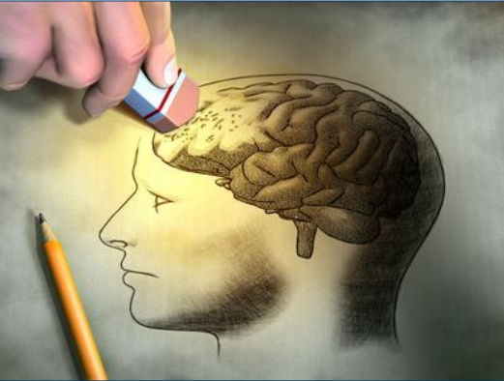
Bij VIB en ook in de klas

Slide 7
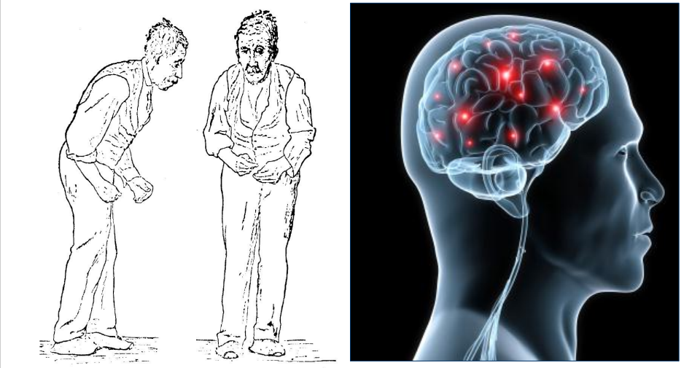
De ziekte van Parkinson

Slide 8
Ook testen op mensen?

Slide 9
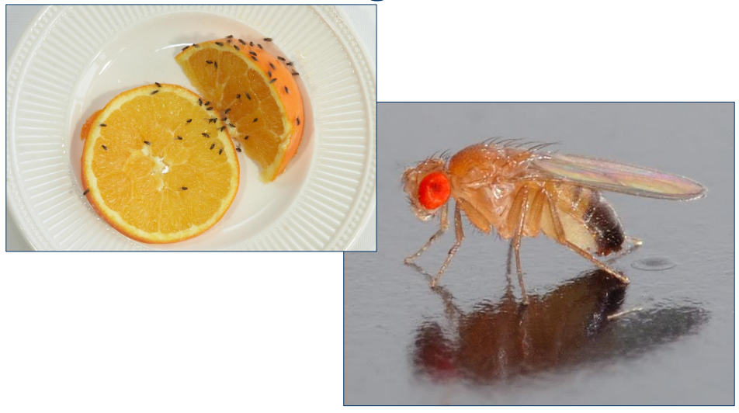
Of toch maar beter op vliegen?

Slide 10
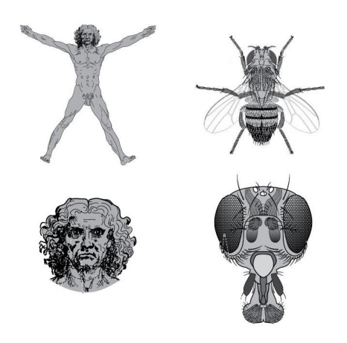
Waarom onderzoeken wij menselijke ziektes bij vliegen?

Slide 11
Mensen en vliegen lijken dus meer op elkaar dan je denkt
Hersenen mens
Hersenen fruitvlieg

Slide 12
Mensen en vliegen lijken dus meer op elkaar dan je denkt

Slide 13
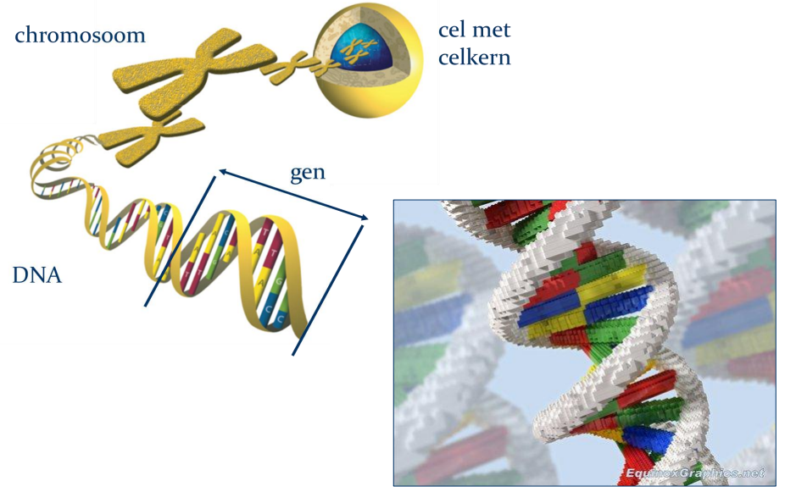
Wat is DNA?

Slide 14
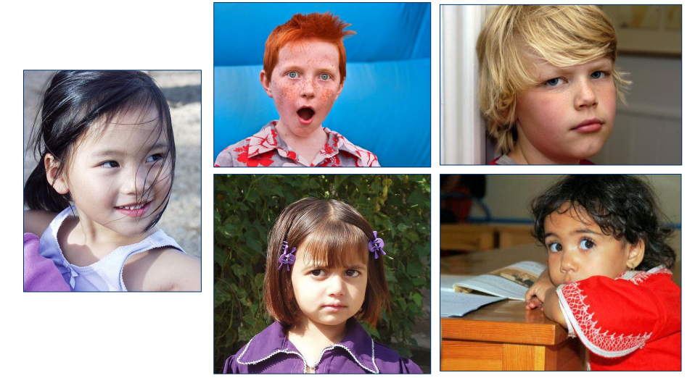
DNA bepaalt hoe je eruit ziet: haarkleur

Slide 15
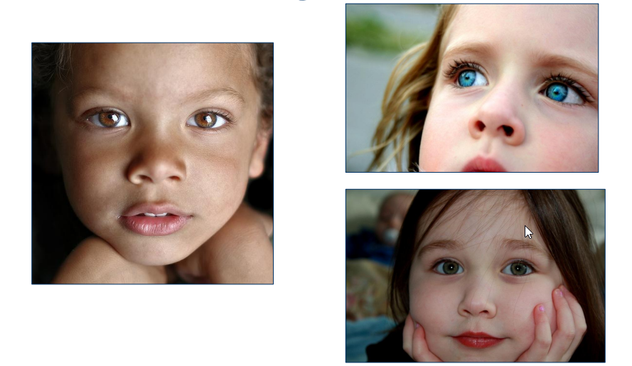
DNA bepaalt hoe je eruit ziet: oogkleur

Slide 16
Experimenten

Slide 17
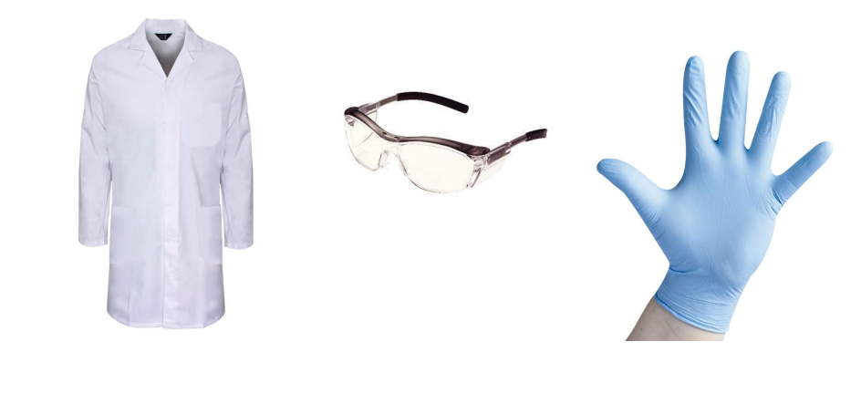
In het lab moeten we onszelf beschermen

Slide 18
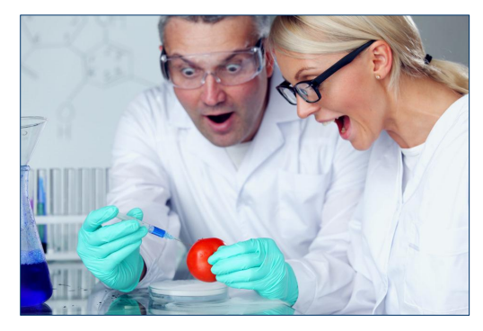
DNA isoleren uit tomaten
DNA is de bouwsteen van het leven
Alles dat leeft, heeft zijn eigen DNA
We gaan proberen om het DNA uit de tomaat te halen

Slide 19
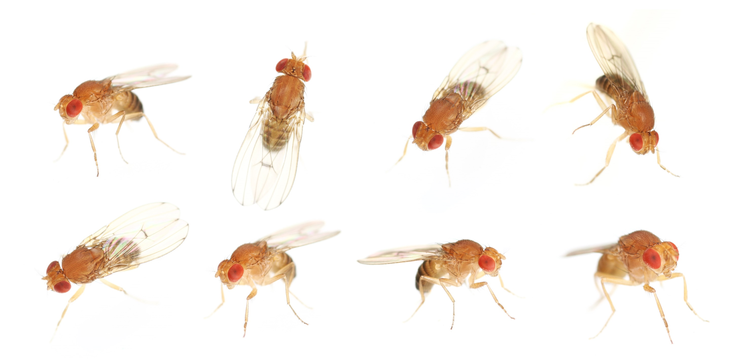
Speuren naar verschillen tussen vliegen
Alle mensen zien er anders uit omdat hun DNA verschilt van elkaar.
Kan jij de verschillen tussen deze vliegen opsporen?

Slide 20
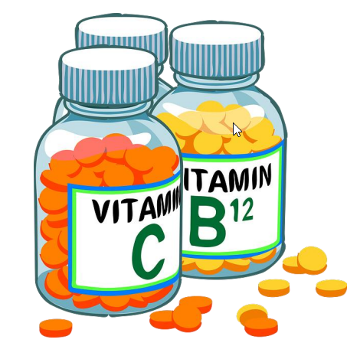
Zorgen vitamines er voor dat zieke vliegjes beter vliegen?
Kunnen vitaminen zieke fruitvliegen die de ziekte van Parkinson hebben beter maken?
Kijk zelf of deze vliegen beter kunnen vliegen!

Slide 21
Raadsel

Slide 22
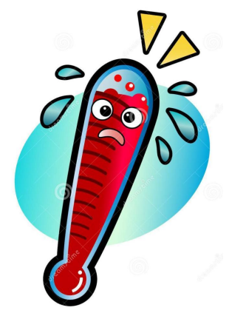
Wat doen deze vliegen als het warmer wordt?
Nu zijn jullie zelf de wetenschappers:
Zoek uit wat deze vliegen doen als ze het te warm krijgen. Bedenk zelf een manier om de temperatuur in het potje te laten stijgen en schrijf op wat je ziet

